Slide 1
Angiografia Pulmonar
Dr. André Oliveira Fonseca
R1 Hemodinâmica SCRP

Slide 2
Indicações
Confirmar e excluir o diagnóstico de embolia pulmonar
Diagnóstico de estenoses de tronco pulmonar e malformações artériovenosas (shunt direita-esquerda)
Tratamento dos shunts com material trombogênico
Pode ser indicado em DPOC quando a ressecção de blebs é considerada

Slide 3
Avaliação de pacientes com hipertensão arterial primaria para excluir TEP
Implantar balão de oclusão pulmonar em pequenas artérias hipertróficas para reverter reações pulmonares devido as doenças congênitas
Confirmar e excluir mixoma atrial quando o ECO deixa dúvidas

Slide 4
Diagnosticar inserção anômala de veias pulmonares
TEP maciço + choque cardiogênico visando a realização de embolectomia
Auxiliar no diagnóstico diferencial para outras causas de choque (hemorragia, sepse, IAM)
Identificar causas de alteração de ventilaçãoperfusão do parênquima pulmonar (pneumonia, atelectasia)

Slide 5
Contraindicações
Reação alérgica ao contraste (relativa), pode ser feita dessensibilização
OBS:
- Sua realização e o estabelecimento do diagnóstico evita o tratamento empírico com ACO na suspeita de TEP, evitando o risco de sangramento do mesmo.

Slide 6
Complicações
Associadas ao CATE D: perfuração cardíaca, arritmias
Efeitos adversos dos contrastes (nefrotoxidade, alergias, hipotensão, edema pulmonar e depressão miocárdica)
Complicações pulmonares podem surgir quando injeções excedem 25-30 ml, que excedem agudamente os limites de compensação do VD

Slide 7
Avaliação hemodinâmica
Pode dar outros diagnósticos, além de embolia pulmonar, como IC esquerda, tamponamento cardíaco, pericardite constrictiva, cor pulmonale como resultado de DPOC
Medida das pressões, coleta de gasometrias associados aos dados antropométricos permitem avaliar débito cardíaco (Fick ou termodiluição), tipo de choque e auxiliar no tratamento

Slide 8
Manometrias:
O estado hemodinâmico do paciente pode ser influenciado pela situação cardiopulmonar previamente existente, portanto as alterações hemodinâmicas de embolia só podem ser atribuidas na ausência de alterações prévias.
PmAD normal ou aumentada / aumento da pressão de enchimento do VD / aumento da pressão do TP / DC diminuído em casos de embolia maciça

Slide 9
Acesso Vascular
Veia Braquial (dissecção ou punção) é a via preferida
Alternativas: Veia subclávia, jugular interna e femoral devem ser puncionadas e utilizadas com cuidado em pacientes que fizeram uso de trombolíticos

Slide 10
Técnicas
A técnica padrão envolve injeção de contraste com médio à alto fluxo (10-30ml/sec) e com alta pressão, com cateter 5-8F com volume de 40-50 ml de contraste, posicionada na artéria pulmonar, 600 psi
Estudo seletivo de vasos lobares requer 20-40 ml de contraste com injeção média de 15-20ml/sec, quanto mais subseletivo menor o volume e o fluxo de contraste.
Cateteres: Eppendorf, Berman, Grollman
Para regular a angiografia pulmonar, o cateter é normalmente posicionado na artéria com a sua ponta de 1 a 2 cm proximal à saída do lobo superior do ramo da artéria pulmonar direita e 1 a 2 cm distais à origem da artéria pulmonar direita

Slide 11
Nyman
Grollman)
Eppendorf
Berman

Slide 12
Técnicas com Eppendorf

Slide 13
Técnicas com Grollman

Slide 14
Técnicas com Berman

Slide 15
Cineangiografia
A filmagem deve ser feita com máxima inspiração
Método Cineangiográfico
- Permite rápido posicionamento do catéter em artéria pulmonar direita e esquerda
Tem boa qualidade para visualização de grande embolia proximal e permite rápida intervenção
Permite estudo seletivo de vasos menores
Áreas de Oligoemia (sugere embolia pulmonar)
Áreas de suboclusão ( lentificação da passagem de contraste)

Slide 16
Utilização de balão-oclusão: posicionar o cateter com balão-oclusor até a região onde se suspeita de embolia pulmonar e insuflar o balão (1,8ml) até ocluir o vaso, após faz-se uma injeção de contraste distal ao balão opacificando vasculatura regional e identificando embolia de vasos menores com grande especificidade

Slide 17
Magnitude da obstrução pulmonar
Divide-se cada pulmão em 2 campos, em cada um vale 25%.
Grau I: comprometimento < 25% (resistência pulmonar < 400 dinas/s/cm3)
Grau II: 25-50%
Grau III: >50% (resistência pulmonar > 400dinas/s/cm3)

Slide 18
Incidências:
Os ramos proximais da artéria interlobar direita são melhor visualizados OAD
Os ramos proximais das artérias para língula e o lobo inferior esquerdo são melhor vistos em OAE
Os vasos periféricos, de ambas as artérias pulmonares, podem ser vistas nas obliquas, e para evitar superposição de imagens, devem ser feitas no mínimo 2 projeções
A injeção de contraste leva 2-3 seg para atingir os capilares e 4-6 seg para atingir o AE, filmagens mais longas são necessárias para pct com baixo débito cardíaco

Slide 20
Quanto a angiografia esta indicada no TEP?

Slide 22
Interpretação do diagnóstico de TEP pela Angiografia Pulmonar
Angiografia normal contraste flui simetricamente do seu local de entrada proximal uniformemente para preencher vasos de segunda, terceira e quarta ordem que se tornaram progressivamente menores em calibre
Embolia incluem defeitos de enchimento intraluminal e cortes abruptos dos vasos

Slide 23
Quando o contraste flui lentamente sobre o perímetro de um êmbolo quase completamente oclusivo na artéria lobar ou segmentar dando origem a "ferrovia", o diagnóstico de embolia pulmonar pode ser feito com um elevado grau de confiança
Sinais secundários: Oligoemia, regiões não vascularizadas, prolongamento focal de fase arterial, parada abrupta de vasos periféricos ou diminuição focal do fluxo venoso.

Slide 24
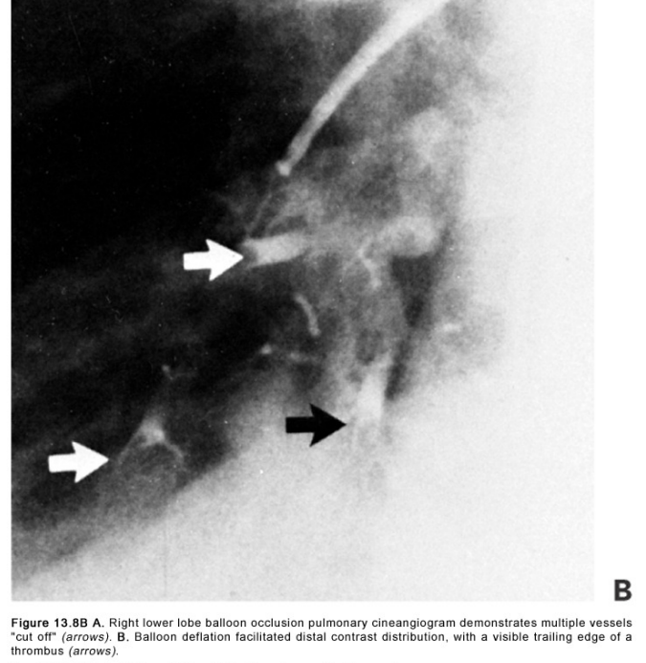

Slide 25
Características Hemodinâmicas do TEP
Depende de estado cardiopulmonar prévio e da extensão do comprometimento pulmonar
Em pacientes sem doença cardiopulmonar de base tem a hemodinâmica dentro da normalidade, a pressão sistólica do VD raramente ultrapassa 50mmhg. Porém aumento abrupto da pressão > 50mmhg pode instalar disfunção e dilatação do VD, e consequente queda do débito do VE
Pcts com TEP recorrente toleram pressões sistólicas maiores
Outros achados: Onda A proeminente, aumento da resistência vascular sistêmica e da FC

Slide 26
Cateter de fragmentação e embolectomia
Pcts com TEP maciço o cateter de fragmentação, com ou sem embolectomia, é uma alternativa em pct com alto risco de sangramento ( uso de fibrinolíticos)

